Slide 1
Please make a copy!
File -> Make a Copy
Remember to include a text file with each of your SQL queries in your project submission
Updatedv2:
评审老师好：已经按照要求修改，所有4个sql都附上了sql文件，请再次审阅，辛苦了。
老孟
---archive---
评审老师好：
辛苦您对项目做评审，在做项目中遇到一个问题。在DB Browser SQLite 打开数据有乱码，设置改为了UTF-16也是乱码，请问怎么解决（倒是不影响完成项目，后面有些说明）。

Slide 2
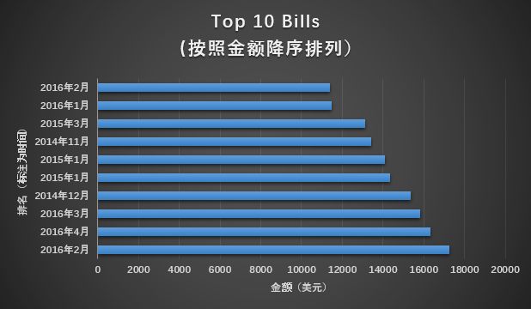
问题1 - 前10名订单金额、排名和发生日期
说明：
通过筛选过滤出前10名的订单，因为原文件中有乱码，为了显示美观，在Excel中做了替换。
可以看出公司的最大订单金额近期稳步上涨。
因为mac office bug问题，x轴和y轴标签及截图是在网上 office365 完成，有些粗糙请见谅。
做了更新，将一个订单中的所有物品做了加和。顺序为订单金额逆序。
Notes:
<SQL query>

Slide 3
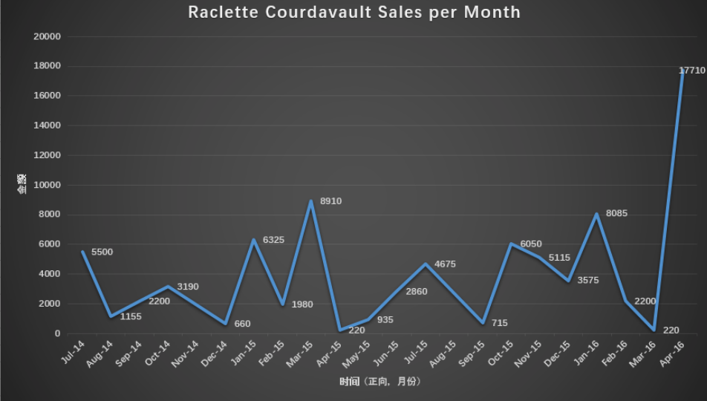
问题2 – Raclette Courdavault 产品的每月销售额
说明：
因为乱码的原因，这里研究的是Raclette Courdavault产品，而不是 Cae de Blaye 品类。
可以看出Raclette Courdavault购买频率和单Bill价值在增加（最后的下降220是因为统计数据当月只统计了5天，会在后面处理）。
可以看出在刚刚的2016年4月，销量有了大幅增加，需要引起注意。
因为mac office bug问题，x轴和y轴标签及截图是在网上 office365 完成，有些粗糙请见谅。
Notes:
<SQL query>

Slide 4
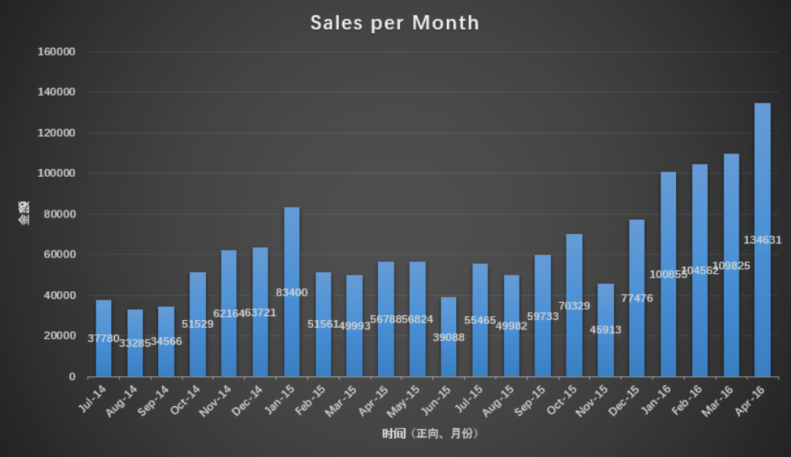
问题3 – 平均每月销售额
说明：
用于项目的SQLite实际是没有date格式的时间的，所以除了项目第三节提醒的时间函数不同外，也不能方便的实现时间的操作。比如这幅图中，最后的月份因为时间只包含了5天，所以数值很低。需要使用SQLite的比较方式。
从每月的收入来看，公司正在快速发展期，尤其是近半年涨势喜人。
X轴为正向时间序列，月为区分。
因为mac office bug问题，x轴和y轴标签及截图是在网上 office365 完成，有些粗糙请见谅。
Notes:
<SQL query>

Slide 5
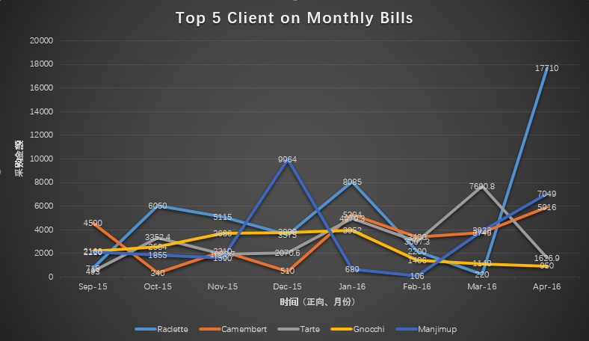
问题4 - 最终要的5名客户每月账单对比
说明：
这里是想找到前5名客户的订单趋势，因为乱码问题，正式数据就呈现出前5名没有乱码的客户趋势。相当于在Q2和Q3的基础上增加了子查询。先用这个SQL找出最重要的产品。（首先用聚合看了付费最多的用户，SQL略。）
结果（非乱码的）前5名是：Raclette Courdavault、Camembert Pierrot、Tarte au sucre、Gnocchi di nonna Alice、Manjimup Dried Apples那么就可以使用5个子查询（每个对应一个产品），并将结果用YearMonth相等统一起来了（这个项目并不要求清理数据，可以使用JOIN而不是LEFT JOIN） - 可以从结果看出来，前5个最重要的产品相当活跃，但是在涨势情况下波动较大，需要额外关注。
Notes:
<SQL query>

